Slide 1

SkorPintar Ads
01
PLATFORM IKLAN PROPERTI
Tim AI iklan
properti Anda
Listing, strategi, creative, dan campaign
dalam satu alur kerja.
SAMANTHA
KAI
AI Campaign Strategist
Creative Producer
Notes:
SkorPintar Ads menghubungkan data listing dengan penyusunan strategi, produksi creative, dan pengelolaan campaign. Samantha menyusun strategi. Kai mengelola produksi creative.

Slide 2
SkorPintar Ads
02
TANTANGAN INDUSTRI
Proses kerja yang terfragmentasi
Informasi berpindah antarsistem. Tim mengulang pekerjaan yang sama.
01
02
03
Data tersebar
Proses berulang
Evaluasi sulit
Listing properti tidak terhubung langsung dengan iklan.
Brief dan aset creative dibuat manual setiap saat.
Strategi dan setup campaign berjalan terpisah.
Notes:
Tim iklan saat ini kehilangan banyak waktu mengelola alur informasi antar sistem yang tidak terhubung.

Slide 3
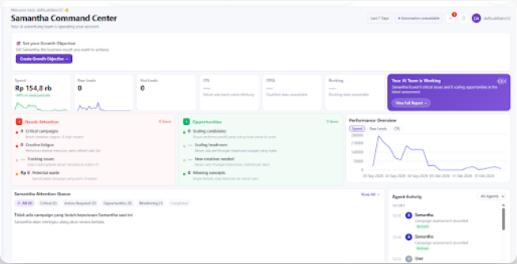
SkorPintar Ads
03
PLATFORM TERPADU
Satu workspace terhubung
Data terpusat
Strategi otomatis
Produksi mandiri
Evaluasi transparan
Ilustrasi Samantha Command Center
Notes:
SkorPintar Ads menempatkan Samantha dan Kai di tengah untuk mengelola alur dari hulu (data) ke hilir (iklan tayang).

Slide 4
SkorPintar Ads
04
ALUR KERJA UTAMA
Lima tahap dalam satu workflow
Setiap tahap memiliki input dan output yang dapat ditelusuri.
01
02
03
04
05
Data input
Strategi
Produksi
Validasi
Eksekusi
Listing &
knowledge
Samantha
Plan
Kai brief
& aset
QA &
simulasi
Preflight
& publish
Integrasi end-to-end masih dalam validasi.
Notes:
Seluruh fase dikelompokkan agar mudah dilacak. Integrasi penuh dari ujung ke ujung sedang dalam tahap validasi akhir.

Slide 5
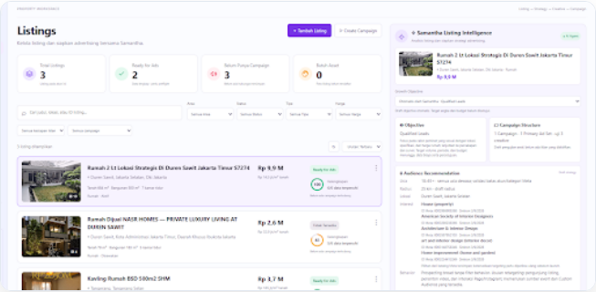
SkorPintar Ads
05
FONDASI DATA
Listing dan knowledge bisnis
Sumber fakta
untuk campaign
Harga, lokasi, dan spesifikasi properti yang akurat.
Hybrid retrieval menggabungkan pencarian semantic dan keyword.
Ilustrasi Property Workspace & Listing Intelligence
Notes:
Data akurat adalah kunci. Informasi campaign selalu bersumber dari basis data bisnis Anda.

Slide 6
SkorPintar Ads
06
SAMANTHA
AI Campaign Strategist
Draf strategi berdasarkan data listing, siap untuk Anda tinjau.
INPUT
OUTPUT
Data listing
Harga properti
Data Meta
Rencana campaign
Objective & audiens
Creative direction & teks iklan
Targeting akhir mengikuti ketersediaan dan aturan Meta.
Notes:
Samantha memproses data kasar menjadi draf strategi yang siap ditinjau sebelum eksekusi.

Slide 7
SkorPintar Ads
07
SETUP IKLAN
Campaign Builder
Strategi menjadi
konfigurasi campaign
KONFIGURASI CAMPAIGN
Listing
Cluster Vanya Park
Budget dan jadwal
Audiens dan Page
WhatsApp destination
Objective
WhatsApp Leads
Budget
Rp 1.000.000 / hari
Rekomendasi Samantha
Applied
Ilustrasi konfigurasi, bukan rekomendasi anggaran.
Notes:
Rekomendasi strategi dari Samantha langsung terhubung ke pengaturan Campaign Builder. Konfigurasi dan budget yang tampil merupakan ilustrasi.

Slide 8
SkorPintar Ads
08
KAI
Creative Producer
Satu alur produksi untuk tiga format creative.
01
02
03
Image Studio
Video Studio
Carousel Studio
Gambar statis dengan layout optimal.
Kombinasi media, teks, dan audio.
Seri gambar untuk multi-pesan.
Brief / Konsep / Storyboard / Generate / Final
Notes:
Kai tidak hanya untuk video. Proses produksinya terstruktur dari konsep hingga aset jadi.

Slide 9
SkorPintar Ads
09
MANAJEMEN ASET
Production Queue & Library
Status job, hasil generasi, dan versi revisi dalam satu tempat.
Generating
Needs Review
Approved
2 job
1 aset
4 aset
Video: Promo DP
Image: Eksterior
Carousel: Tipe Rumah
Rendering scene 3/5…
Menunggu persetujuan QA.
Siap untuk campaign.
Contoh status dan jumlah aset.
Notes:
Status job dan hasil generasi terpantau jelas. Aset dapat dilihat dan ditelusuri versi revisinya. Jumlah job dan aset adalah ilustrasi.

Slide 10
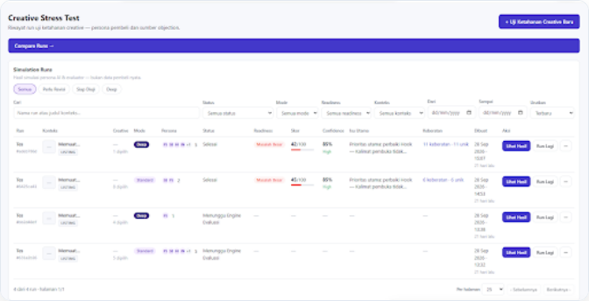
SkorPintar Ads
10
VALIDASI KUALITAS
QA & simulasi creative
Hook, offer,
CTA, dan trust
Fakta harga
Kesesuaian brand brief
Teks visual
Compare Runs
untuk melihat revisi
Indikator kesiapan berdasarkan best practice, bukan jaminan hasil campaign.
Notes:
Simulasi memberikan indikator kesiapan creative berdasarkan best practice, bukan jaminan metrik akhir. Ilustrasi: Creative Stress Test & Simulation Runs.

Slide 11
SkorPintar Ads
11
EKSEKUSI TERAKHIR
Meta Preflight
Pengecekan kelayakan sebelum iklan diterbitkan ke Meta.
Dalam
validasi
PREFLIGHT CHECKLIST (ILUSTRASI)
Account & Page akses
Budget & audience setup
Policy blocker menampilkan alasan yang perlu diperbaiki.
Policy checks: tertahan
Gambar memuat tombol palsu.
Notes:
Sistem mengecek kelayakan sebelum publish. Jika ada policy blocker, alasan akan ditampilkan agar dapat diperbaiki. Fitur Meta Preflight masih dalam validasi.

Slide 12
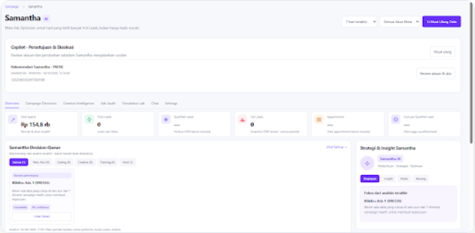
SkorPintar Ads
12
COPILOT & PERSETUJUAN
Anda memegang kendali
Samantha memberi
rekomendasi.
Anda memutuskan.
Tinjau alasan scale budget
Pause creative yang jenuh
Minta variasi baru ke Kai
Ilustrasi Samantha Decision Queue & Copilot
Notes:
Samantha memberikan alasan dan bukti. Pengguna yang melakukan approve atau reject.

Slide 13
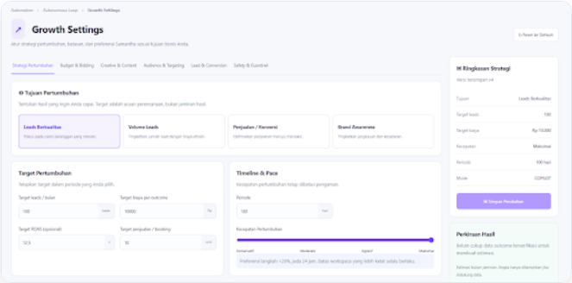
SkorPintar Ads
13
KEBIJAKAN OPTIMASI
Growth Settings & Guardrails
Copilot Mode
Semua tindakan membutuhkan persetujuan manusia.
Autonomous Direction
Tindakan otomatis dalam batas kebijakan, setelah tervalidasi.
Optimasi berdasarkan kualitas leads memerlukan integrasi data CRM.
Notes:
Autonomous berarti AI mengeksekusi dalam batasan aman (guardrails) yang Anda tentukan, tidak tanpa pengawasan. Ilustrasi Growth Settings Configuration.

Slide 14
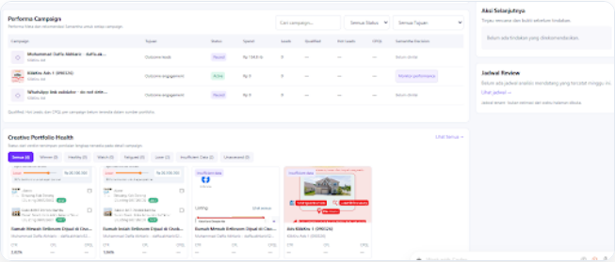
SkorPintar Ads
14
CONTOH ALUR
Satu listing, satu alur kerja
01
Listing & price list masuk
02
Samantha menyusun strategi
03
Kai menghasilkan konsep visual
04
QA & campaign ditinjau
05
Evaluasi & pelacakan output
Ilustrasi Performa Campaign & Portfolio Health
Notes:
Satu listing menjadi titik awal: data masuk, Samantha menyusun strategi, Kai menghasilkan konsep visual, lalu tim meninjau QA dan campaign sebelum mengevaluasi output.

Slide 15
SkorPintar Ads
15
STATUS PRODUK
Mulai dari satu listing
dan satu campaign
Strategi, creative, dan optimasi iklan properti dalam satu platform.
Didemonstrasikan
Dalam validasi
Roadmap / next
Samantha Strategist
Kai Creative Flow
Publish end-to-end Meta
Autonomous Direction
Integrasi CRM penuh
Aturan scaling lanjut
Notes:
Status produk mengikuti materi sumber. Samantha Strategist dan Kai Creative Flow telah didemonstrasikan. Publish end-to-end Meta serta Autonomous Direction masih dalam validasi. Integrasi CRM penuh dan aturan scaling lanjut merupakan roadmap.

